Slide 1
环节1：介绍CAREC灾害风险项目并总结初步成果
区域论坛--中亚国家紧急事务主管部门负责人会议
土耳其伊斯坦布尔
2022 年 11 月

Slide 2
目标
1. 项目目标概述
2. 迄今取得的进展概述
3. 接下来的讨论步骤
4. 本次会议的宏大目标和议程
Notes:
提及讨论的形式
可交付成果的基本目标是商定如何最好地与诸位合作，以改善数据、建模和对你们要求的理解，使得我们得以合作，找到适当的灾害风险融资工具

Slide 3
项目目标概述:开发一个CAREC区域的灾害风险转移机制

Slide 4
CAREC的灾害风险
遭受洪水、地震和传染病风险的程度很高
快速的经济发展增加了蒙受风险的价值。
气候变化正在影响灾害风险的性质
必须加强风险管理和融资工作，以保护人民生计和经济发展
Notes:
最近的事件：
乌兹别克斯坦：FARGONA, VIOLYATI, 2011年, 6.1级
塔吉克斯坦：RASHT；TOJIKOBOD，2021年，5.8级

Slide 5
本技术援助项目的目标
开发一个CAREC区域的灾害风险转移机制
遭受洪水、地震和传染病风险的程度很高
评估和量化金融灾害风险保障缺口
获得建模和其他方面能力，以评估适应力投资的成本效应。

Slide 6
取得的进展

Slide 7
关键产出
对CAREC的ILS工具进行调查和建模
灾害风险概况
保障缺口评估
启动会议
风险概况和新冠疫情咨询
DRMI培训
今天的会议
灾害风险管理界面概述
传染病风险融资机制
对CAREC区域风险机制的研究
Notes:
添加超链接

Slide 8
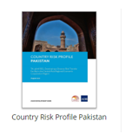
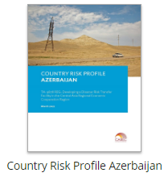
灾害风险概况
每个CAREC成员国的概况都已制作完成并公开。
这些风险概况是使用最先进的灾难模型来估计洪水、地震和传染病爆发对全国的影响。

Slide 9
灾害风险建模方法
全区域统一的建模方法，使用各国自己的灾害、脆弱性和风险信息
这些模型是由一流的保险业建模公司开发的，并纳入了最新的科学发现和数据
地震和洪水风险建模使用统一的风险数据集，其中包含了建筑物的数量、位置、重新安置成本、居住人数和建筑物的脆弱性等级等信息。
这涵盖了住宅、商业和工业资产——暴露出的财政风险具有全国代表性

Slide 10
灾害风险概况-平均年损失
国家 | 洪水（直接/共计） | 地震（直接/共计）
阿富汗 | $62m / $79m | $57m / $76m
阿塞拜疆 | $57m / $68m | $75m / $90m
格鲁吉亚 | $30m / $36m | $14m / $17m
哈萨克斯坦 | $419m / $473m | $58m / $73m
吉尔吉斯共和国 | $73m / $94m | $72m / $102m
蒙古 | $24m / $31m | $0.6m / $0.8m
巴基斯坦 | $1.5bn / 1.6bn | $477m / $500m
中国内蒙古 | $248m | $122m
中国新疆 | $106m | $283m
塔吉克斯坦 | $61m / $118m | $63m / $165m
土库曼斯坦 | $140m / $205m | $11m / $20m
乌兹别克斯坦 | $296m / $426m | $214m / $238m
Notes:
Covers direct and indirect – economic loss multiplier

Slide 11
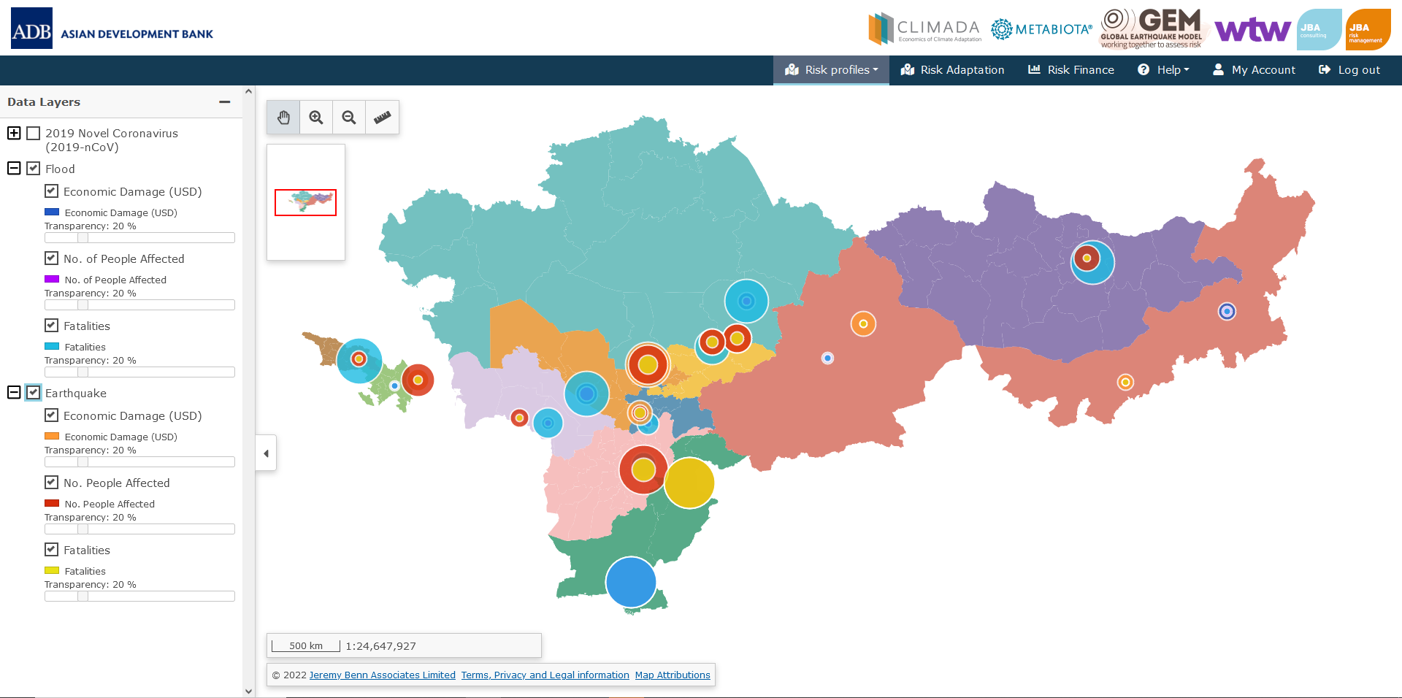
灾害风险管理界面
灾害风险概况的信息可以在CAREC灾害风险管理界面上找到。

Slide 12
Overview of the DRMI
Site Map
登陆页面
风险简介--概率
国家地图
数据表
菜单
可下载内容
洪水、地震、传染病的概率性输出
风险概况：确定性情景
风险概况：风险敞口计算器
风险适应
风险融资
帮助
我的账户
洪水、地震、传染病
洪水和地震风险计算
城市洪水和地震地图、图表
洪水和地震风险转移方案
User Guide
Technical Note
密码更改、账户管理
国家和地区地图
超越概率曲线和数据

Slide 13
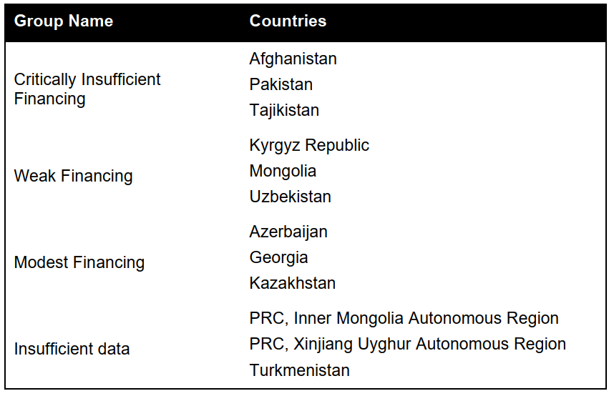
保障缺口评估
将目前的灾害风险融资水平与概况中的模拟结果进行比较，以了解保障缺口的大小。

Slide 14
Protection Gap – Infectious Disease
The COVID-19 experience revealed the protection gap for infectious disease
Pandemic financing arrangements were virtually non-existent for the initial response to COVID-19
Instead, programs were rapidly designed: expensive and inefficient
Aggressive, early action is essential to containing disease spread and influential in determining overall economic cost
6-7% decrease from forecasted economic growth to actual¹
>$2bn committed by ADB to CAREC member states²
>$16tn spent by governments globally post-outbreak³
1 ADB. 2020. Asian Development Outlook Supplement December 2020
2 ADB 2020. News Releases on COVID-19 Financial Assistance to ADB Members
3 IMF 2021. Fiscal Monitor: Database of Country Fiscal Measures in Response to the COVID-19 Pandemic

Slide 15
传染病风险融资
火花风险担保
为疫情早期阶段所采取的快速积极的行动提供融资
遏制融资
在邻国疫情暴发的早期阶段，为针对性行动提供融资，帮助遏制尚未受影响的国家控制疫情的扩散
中小企业业务中断
提供融资，以支持经济结构支柱

Slide 16
CAREC机制的功能
CAREC保险机制可以发挥一种或几种功能，如下：
风险的承保方
风险清算所
ILS的发行人
其他相关增值服务的提供者。
一个受监管的持牌保险公司，各国将通过缴纳保费向该机制转移部分风险。
为参与国的发行工作提供便利
将预先确定的风险转移给投资者，通过这种方式使机制发挥作用
为支持CAREC成员国发展灾害风险管理和融资提供额外服务

Slide 17
接下来的讨论步骤

Slide 18
灾害风险融资
世界各国已经就区域风险融资开展合作，包括加勒比和中美洲、南美洲、非洲、太平洋地区和东南亚地区。
对国家风险融资方案的补充
通过多样化和规模经济降低成本
分享最佳实践
激励标准化的数据收集
吸引私人部门参与
促进改善风险管理的所有权
这些原则符合CAREC成员国的利益

Slide 19
下一步
1.了解CAREC成员国对参与区域灾害风险融资试点的兴趣。
2.发展符合CAREC成员国需求的区域灾害风险融资。
3.试行区域灾害风险融资
4.支持CAREC成员国进行更广泛的灾害评估和融资需求

Slide 20
本次会议的宏大目标

Slide 21
宏大目标
我们可以为CAREC成员国开发新的由CAREC成员国进行的灾害风险管理、融资和合作形式

Slide 22
问答和讨论 1.您有任何问题吗？ 2.您对本次会议的期望是什么？

Slide 23
免责声明：
本分析报告是由韬睿惠悦有限公司根据技术援助合同为亚洲开发银行编制的。
韬睿惠悦有限公司在编写本分析报告时，依靠的是公共和/或其他来源的数据。我们没有试图独立地去核实这些数据的准确性。Willis Limited并不声称或以其他方式保证这些数据的准确性或完整性，也不对在准备本分析时从任何来源收集的数据或其他材料的任何错误或遗漏的结果承担责任。
这种分析存在许多固有的不确定性，包括但不限于现有数据的局限性、对客户数据和外部数据来源的依赖、损失和其他随机过程的基本波动性、在估算和假设中应用专业判断的不确定性等问题。最终的损失、负债和索赔取决于未来的或有事件，包括但不限于通货膨胀、法律和法规的意外变化。由于这些不确定性，实际结果可能与韬睿惠悦公司的估计在所有方向上都有很大差异。Willis 不对任何保险或再保险计划或企业的结果、成果、成功或盈利能力作出陈述，也不对其作出保证，无论此处的分析或结论是否适用于此类计划或企业。
Willis 不建议您仅根据本分析中的信息来做决策。这种分析应作为具体的商业惯例、索赔经验和财务状况等其他信息的一种补充。Willis 对于本文提出的问题和结论及其可能的应用，您应咨询独立的专业顾问。Willis 对本文件及其内容的准确性或完整性不作任何陈述或保证。
Willis 不提供法律、会计或税务建议。本分析报告不构成、不打算提供、也不应该被理解为上述的这几类建议。您应咨询这些方面合格的顾问。
Willis 对本文提供的分析和结论的准确性或完整性，或通过应用这些分析和结论获得的任何结果不做任何陈述，不做任何保证，也不承担任何责任。
接受本文件应被视为同意上述内容。

